Slide 1
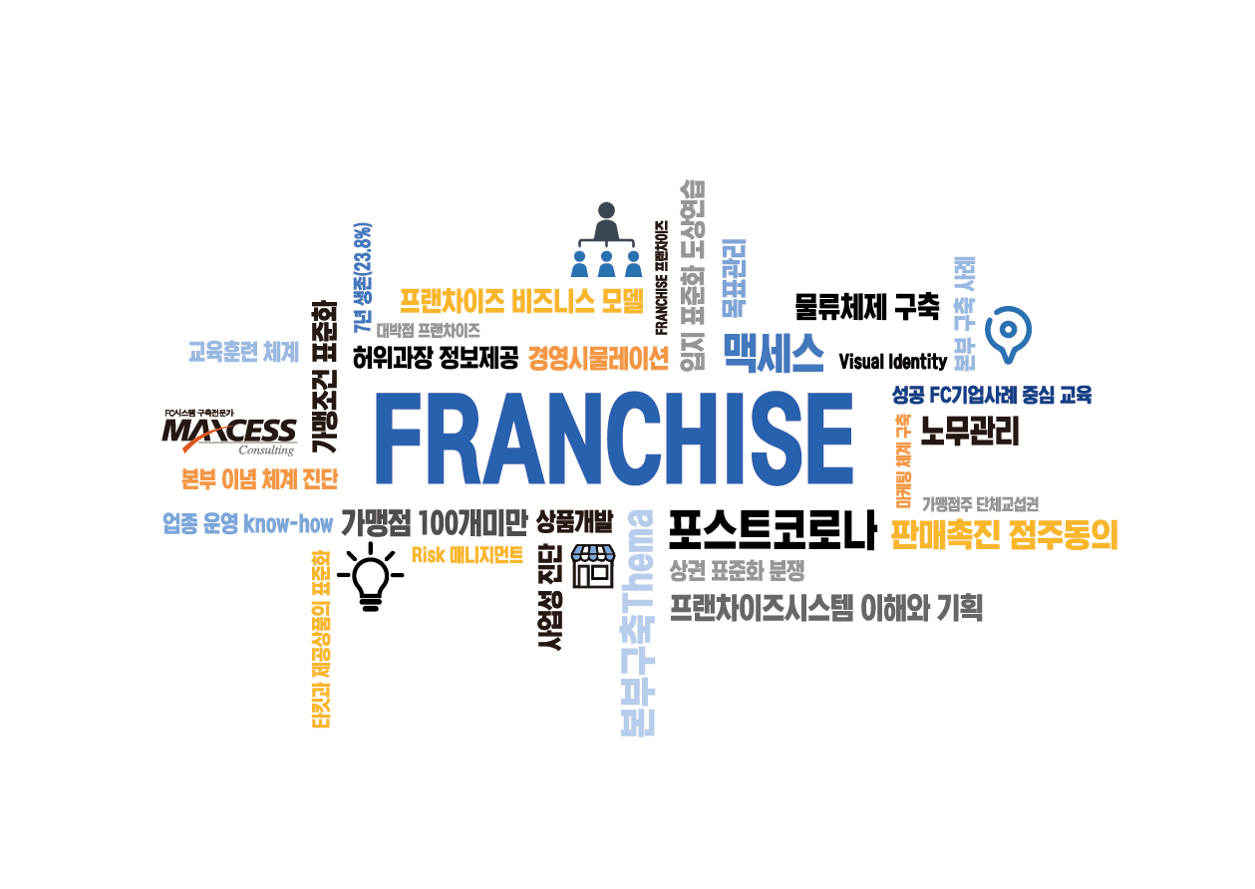
미래를 준비하는 맥세스, 맥세스 신화는 계속된다
<제34기> 코로나 시대, 제대로 배워야 살아남는다
맥세스 실무형 프랜차이즈 전문가 과정 모집
주최∙주관
(주)맥세스컨설팅
후 원
맥세스총동문회
사)외식프랜차이즈진흥원

Slide 2
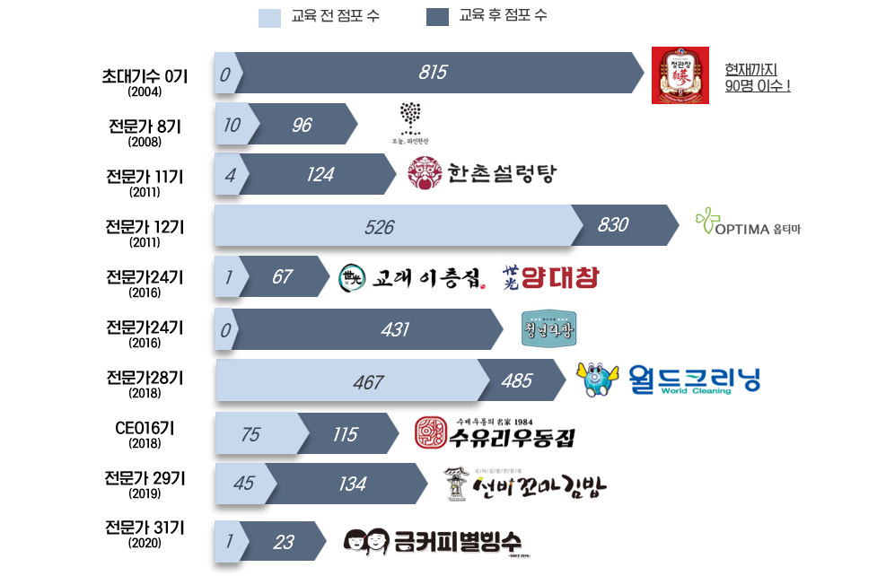
CONTENTS
FC본사 경영 기획
개설목적
교육진행방식
교육특징 및 기대효과
교육 커리큘럼
교육개요 및 강사진 소개
교육과정 엿보기
[별첨] 1. 교육현장스케치
2. 교육신청서
포스트코로나시대, 프랜차이즈 시스템 교육이 답하다

Slide 3
Ⅰ. [실무형 프랜차이즈 전문가 과정] 개설 목적
현 프랜차이즈 업계 브랜드 존속년수는 평균 4.56년! 또한 코로나19로 인해 프랜차이즈 업계는 생사의 갈림길에 서게 되어 ‘프랜차이즈 역량 강화 교육＇은 더욱 절실해져 가는 상황임. 이에 맥세스는 코로나19의 위기를 극복하고 더 나아가 포스트 코로나의 상황에서도 주춤 하지 않는 기업으로 성장할 수 있도록 실무형 프랜차이즈 전문가 과정을 개설하여 전문가 육성을 목표로 운영하고 있음.
프랜차이즈 교육과정 Matrix
高
GOAL
현상 및 문제
맥세스 교육만의 강점
B
A
대다수 교육 시행주체가 이윤추구 목적 및 실적추구 목적시행으로 프랜차이즈 전문가, CEO교육의 침체
따라서, 프랜차이즈 업계가 요구하는 내용이 교육에 반영되어 있지 못하고
실무와 동떨어진 교육으로 교육생 만족도 저하: 350~500만원(75H)
그 결과, 프랜차이즈 본사의 갑질이 증가하고
본사-가맹점의 분쟁증가와 상생시스템 구축의 어려움
지속적인 가맹사업 규제 강화 상황
허위과장정보제공 고시(2019.11.20)
광고판촉행사 사전동의제(2021.4.27)
징벌적 손해배상(2017.11)등
포스트코로나 FC 산업 ‘K자 성장’가능
포스트코로나에 유동적으로 대처할 수 있는 교육 커리큘럼 구성 및 전략 솔루션 제공
현업에 종사하는 강사진 구성 및 강사 강연 장 형식 교육 배제 / 대표강사 78H중 50H 강의
비용대비 교육효과 국내최고 지향 - 전문가 육성에 필요한 교육시간 배정 : 78H/195만원
온라인 복습시스템으로 교육효과 증대
개인별 프랜차이즈 실무 역량 확보로 자사 Loyalty 제고로 현업에 즉시 응용 교육
초기 프랜차이즈 사업 진입과 기존본부의 로열티 체계 및 프랜차이즈 시스템 구축 기반 마련
체계적 직 ·가맹점관리체계 구축으로 매출/이익 증대에 기여 방법 제시 교육
코로나19에 유동적으로 대처할 수 있는 교육 커리큘럼으로 구성 및 포스트코로나에 대비하는 전략 솔루션 제공
단체
맥세스
실무
전문성
대학교
C
D
低
실무 적용성
高
포스트코로나 시대, FC 산업 예측 (K자 성장곡선)
가맹사업법 규제 강화와
최저시급 인상으로
주춤하던 FC!!
유일한 해결책!
TO BE
or
NOT TO BE
코로나 19로 직격탄!

Slide 4
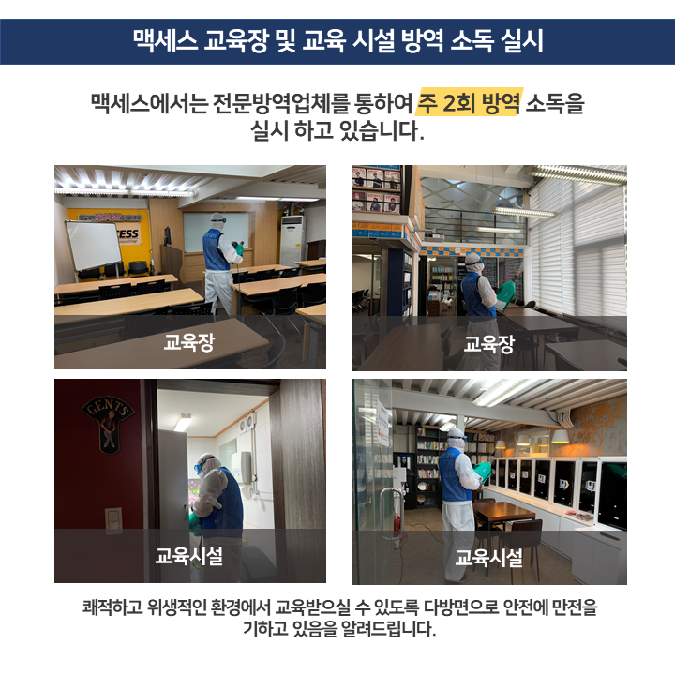
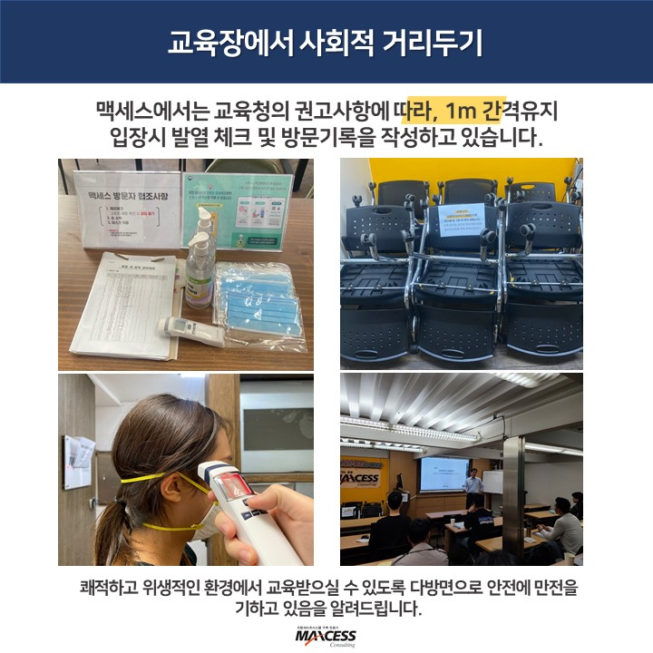
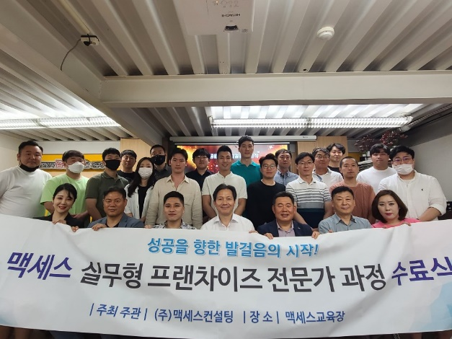
Ⅱ. 교육진행방식
코로나19 때문에 교육받기가 어려우시다고요? 맥세스는 프랜차이즈실무경영학원으로 등록되어 있어, 2020년 (약 100여명), 2021년(약 41명) 교육청의 방역기준에 따라 3회(31~33기)의 교육과정을 진행하였으며, 34기도 교육청의 방역기준을 준수하며 ‘코로나19’를 대비한 교육이 준비되어 있음.
교육 전
교육 진행
교육 후
지난해 ‘코로나19’사태로 인하여, 학원으로 인가되어 있는 맥세스는 교육청의 관리감독 하에 철저한 교육장의 방역소독을 진행 하였습니다.
매주 교육 진행 시 교육생 발열체크를 진행하였으며, 2m 거리두기 대면강의와 실시간 교육을 동시에 진행하였습니다.
31기, 32기, 33기 전문가 과정, 모두 코로나 3단계와 2.5단계 속에서 단 한 건의 사고도 없이 무사히 수료를 하였습니다.
‘제34기 전문가 과정’ 안심하시고 전문역량 확보를 위해 준비 하세요

Slide 5
Ⅲ. 교육 특징
교육 특징
[특징Ⅰ]
커리큘럼
및
강사진
① 본 과정은 [FC핵심전략 및 전술]-[개발]-[개점]-[운영]-[머천다이징]-[지원]에 이르는 프랜차이즈 비즈니스모델을 이해하고,프랜차이즈 본사 직원으로써 갖추어야 할 직무능력 및 소양을 교육합니다.
② 본 과정은 프랜차이즈 시스템을 분석하여 문제점을 발견하고 수강생 스스로가 그에 대한 합리적인 해결책 및 회사의 방향을 제시할 수 있도록 실무능력을 배양합니다.
③ 본 과정에서 사용하는 교재는 본 과정을 통해서만 입수할 수 있는 전문 노하우로서 실무에 즉각 활용할 수 있는 업무 Tool을 제공합니다.
④ 본 과정 강사진은 대표강사(서민교 대표)50H/78H 강의, 그 외 실무 경험이 풍부하고 맥세스 실무형 프랜차이즈 전문가 과정을 이수한 국내 최고의 프랜차이즈 전문가로 구성되어 있습니다.
[특징Ⅱ]
성취도
향상을
위한
교육 外
Program
① 본 과정에서는 팀 별 FC 지도 방식을 운영하여 프랜차이즈 실무에 대한 실습과 지도를 통해 다양한 실전 경험을 학습하게 됩니다.
② 본 과정 수료 후 교육내용 대하여 만족하지 못할 경우 적절한 시간을 배정하여 수강생 개인별 지도를 해드립니다.
본 과정 수강생이 본사의 실무 수행에 어려움이 있어 상담을 요청할 경우, 교육기간 중 FC경영전문 컨설턴트의 멘토링을 받으실 수 있습니다.
주 단위 교육을 온라인으로(매주 수요일까지)복습 교육을 받을 수 있습니다.
[특징Ⅲ]
Team
Project
수행
① FC 시스템을 분석하여 ISSUE를 도출하고 그에 따른 MISSION을 완수하는 <팀별 Project>를 통해 업무역량을 강화시킵니다.
② 팀 별 Project 최종보고서를 해당 사업장 CEO에게 제출하여 교육성과에 대하여 공유하고 있으며, 개인별 FC실무 역량 확보 뿐 아니라 자사 Loyalty 제고에 기여토록 하고 있습니다.
기대효과
[맥세스 실무형 프랜차이즈 전문가 과정]을 이수하면 포스트코로나 시대에도
수강생 여러분들은 회사에 꼭 필요한 핵심일꾼이 되어 있을 것입니다 ! !

Slide 6
Ⅲ. 교육 기대효과
자랑스런, 맥세스 실무형 프랜차이즈 전문가 과정 수료생의 주요 ‘성장과 성과’는 다음과 같으며 34기에서도 다음 주인공들이 탄생 될 것으로 기대함
18년간 프랜차이즈 SYSTEM 구축 컨설팅을 진행한 ‘맥세스컨설팅’
맥세스
컨설팅
Total FC 본사 시스템 구축
FC 유닛 표준화
FC본사 리브랜딩 및 Biz Model 재구축
Lock-in 시스템 구축
매출예측시스템 구축
KPI 성과지향적 목표관리
1
30개 미만의 본부 CEO에서, 200%이상 성장한 수료생 기업 다수배출
*자세한 실적은 맥세스 홈페이지에서(www.maxcess.co.kr)
이런 회사가 컨설팅 노하우 역량으로 가르친 ‘교육 실적’
<수료생 추이>
2
코로나 19 타격!!
사원에서 부장 · 임직원,대표이사로
성장한 수료생 다수배출
2020년
2021년
83명
Who’s
NEXT?
0기부터 32기까지
누적 수료생은
약 1,426명
34명
3
0기
1기
5기
10기
15기
20기
25기
30기
31기
32기
33기
협력사의 매출신장률 30%이상의 기업으로 성장한 CEO 배출
이런 자격을 갖춘 컨설팅+ 프랜차이즈 교육 전문 기업의 역량은?
FC실무 경영학원 | 경영혁신형중소기업 | 벤처기업 | 맥세스 연구소 | 경영 ERP 맥스바이저 | FC 직업소개소 Maxjob | 창업&프랜차이즈
이제 다음 주인공은 당신입니다!

Slide 7
FC핵심
전략 및
전술
개발영
업(출점)
Sys.
개점
Sys.
SV
Sys.
지원
Sys.
MD
Sys.
Ⅳ. 교육 커리큘럼
포스트코로나와 직면한 프랜차이즈
“사느냐, 죽느냐＂ 코로나 위기속에 제대로 배워야 살아남는다.
실무자도 놓치고 있는 프랜차이즈 개념부터 변화에 대응하는 경영까지 핵심 강의
주차 | 교육과목 | 주요강의내용 | 세부교육내용 | 교육내용설명 | 시간 | 강사 | 준비/과제
1주차 | FC 핵심 전략 및 전술 (13.5H) | 입학식 | 맥세스 프랜차이즈 전문가 과정 교육 오리엔테이션 및 입학식 |  | 1H | 교육담당
 |  | FC시스템 이해와 기획.Ⅰ | FC란 무엇인가? FC산업의 이해 | FC의 개념 및 특성, 장·단점의 이해/ FC 시스템의 유형 / 가맹본사와 가맹점주의 역할 / 체인 형태별 개념과 특성 정리 2020 FC산업동향<맥세스 전수 조사 자료> 업종에 따른 FC 시스템의 특징 비즈니스 포맷형 프랜차이징의 탄생 | 2H | 서민교
 |  | FC시스템 이해와 기획.Ⅱ | 어떤 장사라도 FC가 될 수 있는가 비즈 콘셉 이해 및 시스템 구조 파악 우량FC본사가 되는 조건 로열티 체계 | FC 화될 수 있는 장사의 2가지 전제조건 FC를 시작하기 전에/시작 후에 확인해야 할 사항 FC Biz Concept (Development Sys.-OpeningSys. Operation Sys.-Merchandising Sys.-지원, 관리 Sys.)의 이해 FC본사의 절대조건: FC본사로서 채워야 할 요소,조건, FC본사로서 성공하는 사내체질,사풍/CEO 덕목 손쉽게 FC사업을 전개시키는 것은 큰 상처 원인 로열티 체계 구축을 위한 조건 | 2H | 서민교 | 프랜차이즈경영론p.17~41
2주차 |  | FC본사 경영론 | FC 시스템을 통한 본사 경영방법 FC 비즈니스의 사회적 책임(CSR) | FC 비즈니스의 산업론/FC Biz 산업론의 방향 매김 사례연구 FC Biz의 기본적 사상/FC Biz의 경영이념/사례연구/FC Biz Vision 은 왜 필요한가?/ 경영전략 본사와 가맹점주의 사회적 책임(CSR) / 본부 갑질, 상생방법 | 2H | 서민교 | 프랜차이즈경영론p.42~109
 |  |  | FC 경영기획 | 경영기획의 이해 환경분석에 따른 경영전략수립 및 사업계획수립 실행관리평가 체계도 | 2H | 서민교 | 팀프로젝트 선정
 |  |  | [특강] 포스트코로나 시대의 외식시장 전망과 대응 전략 |  | 1.5H | 김태희 (전문가30기)
*FC = Franchise / 프랜차이즈
※스케쥴 및 강사현황에 따라 커리큘럼이 변동 될 수 있습니다.

Slide 8
FC핵심
전략 및
전술
개발영
업(출점)
Sys.
개점
Sys.
SV
Sys.
지원
Sys.
MD
Sys.
Ⅳ. 교육 커리큘럼
모르면 독이 되는 프랜차이즈 법률부터 법적 분쟁 없는 가맹점 개발 전략
나도 모르게 위반한 가맹사업법, 억대 과징금 준비 해 놓으셨나요?
제대로 된 가맹사업법을 알고, 분쟁을 예방하는 가맹점 개발부터 객관적 과학적 상권분석까지!
주차 | 교육과목 | 주요강의내용 | 세부교육내용 | 교육내용설명 | 시간 | 강사 | 준비/과제
3주차 | FC 핵심 전략 및 전술 (13.5H) | Contract 기능 의 해석과 이해 | 가맹사업거래법과 시행령 해석 정보공개서 및 가맹계약서 설계,작성 | FC 계약과 가맹사업법의 이해(가맹사업법의 제정 및 그 목적 / 가맹 사업법의 적용범위/가맹사업법의 기본원칙), 가맹사업법의 항목별 해석/가맹계약서 이해 및 설계방법 지속 강화된 가맹사업법 규제, 본부 경영시스템으로의 적용 | 3H | 서민교 | 자사 계약서/정보공개서 지참
 | “가맹사업노하우 노하우 70%”영업지역 설정, 예상매출액 자료 서면으로 예비 가맹점주에게 어떻게 제공할 것인가?
 | FC 시스템Ⅰ FC 전용 출점Sys. (17H) | 가맹점 개발의 전제 조건과 FC 개발 기획 (가맹점 전개전략) | 가맹점 unit화 FC 출점 전략 개발조직 및 RFC 목표관리(KPI) 가맹실무패키지 시스템 징벌적 손해배상 | 노동강도 대비 수익성 / 가맹상품의 다양성 개발 출점 전략(출점 현황 파악 및 분석/데이터 수집 및 분석(Collect Data & Analyze)/결정 개발조직 구성 및 주요업무/RFC 목표관리 RFC의 일과 자질/매출·수익예측에 대한 본사 대응 개발영업은 시스템으로 일년의 흐름에 따라 진행-가맹점 전개 이론 가맹점과의 계약까지의 트러블 징벌적 손해배상 징벌적 손해배상에 대한 이해(사례) | 2H | 서민교 | 팀구성/팀프로젝트 컨설턴트 구성 프랜차이즈경영론p.115~144
4주차 |  | FC 개발실무 전문가 영역 Ⅰ | 입지∙상권조사 이론 | 예상매출산정을 위한 영업지역(T/A)설정을 위한 Market 조사분석/영업지역 (T/A) 선정 및 등급조정/No.1. 입지선정 영업지역설정과 배달상권과의 관계 | 2H | 서민교 | 팀별 상권선정 팀프로젝트 미팅
 |  |  | 도상연습 (팀별) | 객관적 근거 확보를 위한 강사 지도하에 영업지역설정을 위한 상권분석 지도 도상 연습 ; 객관적 조사방법 습득 발표 | 3H | 서민교 | 팀별 상권선정
5주차 |  | FC 개발실무 전문가 영역 Ⅱ | 현장 실습(팀별) | 강사 지도하에 팀별 현장 상권 분석, 8단계 Map작업 전시간 작성한 8단계 Map 발표 선정된 입지에 대한 사업계획서 작성 이론 사업계획서 작성 상권조사기반/매출예측/타당성 검토 선정된 No.1후보지 임대차계약 권리계약 방법론 | 5H | 서민교 | 팀별 Map 작업/제출 팀프로젝트 미팅
*FC = Franchise / 프랜차이즈
※스케쥴 및 강사현황에 따라 커리큘럼이 변동 될 수 있습니다.

Slide 9
FC핵심
전략 및
전술
개발영
업(출점)
Sys.
개점
Sys.
SV
Sys.
지원
Sys.
MD
Sys.
Ⅳ. 교육 커리큘럼
포스트코로나 시대, 우수점포를 구축하는 가맹점 개발과 수퍼바이징의 정석
우수점포를 키우는 힘은 본부의 체계적인 시스템에 의한 가맹점 발굴과
기획부터 실무까지의 수퍼바이저의 점포 업무의 이해
주차 | 교육과목 | 주요강의내용 | 세부교육내용 | 교육내용설명 | 시간 | 강사 | 준비/과제
6주차 | FC 시스템Ⅰ 프랜차이즈 전용 출점Sys. (17H) | 가맹점 개발 (발굴)전략 | 사업 규모별 가맹점 발굴 전략 가맹점 개발 및 홍보 실무 | 가맹점 발굴전략(고객설정/가맹점발굴-가맹 전개전략, 홍보 및 광고, 인터넷에 의한 Mass MKT./ 개별설득에 의한 적극적 현장모집/RFC Skill Book/창업 강좌 및 협력자 활용 허위과장정보제공 유형과 대응방법 | 2H | 서민교 | 팀프로젝트미팅
 | FC시스템Ⅱ 개점Sys. 구축 (3H) | 개점기획 및 실무 | 개점 업무 Flow 및 개점 업무 | ※선정된 No.1입지 개점 진행하기 개점 담당자의 역할 및 임무 / 개점 Flow 이해하기 / 점포운영계획서 / 개점 매뉴얼 작성실무 /개점지도방법 /피드백 시스템 구축/인수인계의 중요성 본부에 All-in한 가맹점주 심리 | 2H | 김문명 (전문가20기) | 프랜차이즈경영론p.115~144
 |  |  | 점포운영계획서 작성실무 | 개발시스템에서 선정한 No.1 입지, 점포의 운영계획서 작성하기 FC본부의 의무 : “이렇게 점포 운영하시면 성공합니다＂라는 점포운영 노하우 제공서 | 1H
7주차 | FC 시스템Ⅲ 운영시스템 구축 (13H) | 이익창출을 위한 수퍼바이저 시스템 | SV본질과 기능SV=Supervisor | SV관계 결속이 가맹점의 장기 지향성에 미치는 영향 SV Mission & Mind, 자격요건 SV 가맹점 관리 기본 프로세스와 툴(Tool) SV 기능에 대한 이해 / SV 활동 성공을 위하여 | 2H | 서민교
7주차 | FC 시스템Ⅲ 운영시스템 구축 (13H) |  | SV 운영관리 | SV의 컨설팅 Tool=[CRS(Customer Readiness Survey)] 평가를 통한 매출 활성화 방안 SV지도 방법(점포직원,스태프 전략화 지도, 커뮤니케이션 관리) SV 계수로 보는 점포관리(점포 Data 정보분석) | 3H | 서민교
*FC = Franchise / 프랜차이즈
※스케쥴 및 강사현황에 따라 커리큘럼이 변동 될 수 있습니다.

Slide 10
FC핵심
전략 및
전술
개발영
업(출점)
Sys.
개점
Sys.
SV
Sys.
지원
Sys.
MD
Sys.
Ⅳ. 교육 커리큘럼
점포를 다스리는 수퍼바이저의 업무부터 프랜차이즈의 핵심 지원 시스템
수퍼바이저는 “점포 컨설턴트”다! 점포의 손익, 프로모션, 경영지도를 총괄하는 수퍼바이저의 핵심 기능과 점포 관리 비법
어디서도 배울 수 없는 프랜차이즈 특화 노무, 인사, 교육훈련 프로그램
주차 | 교육과목 | 주요강의내용 | 세부교육내용 | 교육내용설명 | 시간 | 강사 | 준비/과제
8주차 |  | 33기 단합을 위한 청평 워크샵(1박 2일) (1~7강까지 중간평가) | 33기 단합을 위한 워크샵워크샵 |  |  | 서민교
9주차 | FC 시스템Ⅲ 운영시스템 구축 (13.5H) | 이익창출을 위한 수퍼바이저 시스템 | SV 점포관리 Ⅰ | 점포 생산성을 높이는 방법 점포 생산성 향상의 체계 | 2H | 박세현
 |  |  | SV 점포관리 Ⅱ | 점포의 기능(H/W , S/W) Store Biz Plan / Local Store Merchandising(LSM) 개업 전후 관리 / 개업 후 4-6개월의 활동 | 2H | 강호상 (전문가3기)
 |  |  | [특강]직원에서 CEO가 되다! 프랜차이즈 본부 구축 이렇게 했다! |  | 1H | CEO
10주차 |  |  | SV 점포관리 Ⅲ | SV 업무표준 규정을 통한 경영시스템 관리 부진점 판단 및 활성화 방법 / 폐점 관리 | 2H | 김인호 (전문가8기)
 |  |  | 가맹점 폐점 프로세스 | FC본부의 합리적인 가맹점 폐점 프로세스 폐점사유에 따른 폐점업무 진행 방법 | 2H | 서민교
 |  |  | CRS 평가발표 | CRS 평가(내용 분석 후 매출활성화 방안 우수팀 발표) | 1H | 서민교
11주차 | FC 시스템 Ⅵ 지원시스템 구축(5H) | 프랜차이즈 노무·인사·교육 | FC 노무관리 | FC 본사 및 가맹점 노사관리 FC 단체협약권 및 본사 대응 방안 단체교섭권 ; 법률 개정안의 내용과 파급효과 | 2H | 안원복
11주차 |  |  | FC 인사조직체계 | FC인사전략과 조직체계(외식,도소매,서비스사례)와 KPI목표관리(사례중심) | 1.5H | 김상민 (전문가12기)
 |  |  | FC교육훈련 프로그램 구축(가맹점 및 직원) | FC 본사 / 가맹점 교육 Sys. 구축{교육 훈련의 의의, 교육 훈련의 방법, 교육 훈련의 커리큘럼} | 1.5H | 서민교 | 프랜차이즈경영론p.332~349
*FC = Franchise / 프랜차이즈
※스케쥴 및 강사현황에 따라 커리큘럼이 변동 될 수 있습니다.

Slide 11
FC핵심
전략 및
전술
개발영
업(출점)
Sys.
개점
Sys.
SV
Sys.
지원
Sys.
MD
Sys.
Ⅳ. 교육 커리큘럼
포스트코로나 시대 프랜차이즈의 필수 ‘언택트 & 컨택트 마케팅 전략’
코로나 이후 필수가 되어버린 SNS 마케팅, 배달, 포장, HMR 서비스
프랜차이즈에 접목한 상품전략과 지식재산권, 매출 고공행진의 마케팅 전략
주차 | 교육과목 | 주요강의내용 | 세부교육내용 | 교육내용설명 | 시간 | 강사 | 준비/과제
12주차 | FC Sys MD 시스템 구축(15.5H) | FC 마케팅 기획 및 실무 | FC 마케팅 전략 수립 (사례 중심) | 마케팅 이해/외부 및 내부 상황 분석/Key Issue &Resolution/Marketing Objective & Strategy /Action Plan/Budget Review /매출분석 리브랜딩 사례 /판매촉진 기획 방법 사례 | 3H | 서민교 | 프랜차이즈경영론p.252~269
14주차 |  |  | FC 지적재산권 확보 및 대응전략 | FC 지적 재산권 확보(지적재산권 개념 및 중요성/법적으로 보호 받을 수 있는 지적 재산권의 종류/법적 대응 절차) FC BI 전략(FC에서 BI의 역할 및 중요성/BI 기획 및 관리 시 유의점/FC BI 및 지적재산권에 관한 분쟁 사례 및 판례 | 2H | 김민철 | 브랜드피해 사례 연구
13주차 |  |  | 쉽고 빠르게 적용하는 SNS 마케팅 | FC 본부의 효율적인 SNS활용방안 | 2H | 김태현 (CEO21기)
 |  |  | 브랜드 전략을 통한 마케팅 전략 | 언택트시대, 컨택하는 FC 브랜드 전략 | 1.5H | 김동환 (전문가28기)
 |  |  | FC 배달 마케팅 전략 | 배달 시스템 이해 및 높은 매출의 지속 운영 관리방법 | 1.5H | 지현우 (전문가31기)
 |  |  | 9강~ 13강까지 (최종평가) |  | 0.5H | 서민교 | 팀 프로젝트 제출
14주차 |  |  | 신상품 메뉴개발 | 신상품(메뉴)개발 방법과 프로세스 HMR 개발 및 판매전략 메뉴의 원가관리 | 3H | 조진숙 (전문가28기)
 |  | FC물류 시스템 | FC물류 전략 및 물류시스템 구축 | FC 물류시스템 구축의 전제조건 국내 FC물류현황/자사물류와 아웃 소싱의 비교 분석(시스템 구축 검토 시점/시스템 구축 프로세스/운영노하우/장단점 및 보완책/성공 및 실패사례) | 2H | 오성주 | 과제물제출 성적산출
*FC = Franchise / 프랜차이즈
※스케쥴 및 강사현황에 따라 커리큘럼이 변동 될 수 있습니다.

Slide 12
FC핵심
전략 및
전술
개발영
업(출점)
Sys.
개점
Sys.
SV
Sys.
지원
Sys.
MD
Sys.
Ⅳ. 교육 커리큘럼
이제는 어디서도 꿀리지 않는, 실무형 프랜차이즈 전문가
프랜차이즈 업계 최초로 민간자격등록(2013-0608)자격증도 취득하여 프랜차이즈 전문가 인증!
성공을 향한 발걸음의 시작!
주차 | 교육과목 | 주요강의내용 | 세부교육내용 | 교육내용설명 | 시간 | 강사 | 준비/과제
15주 | 보고회 및 수료식 (5H) | 0. 프랜차이즈 경영사 자격증 1급 시험 맥세스컨설팅이 주최 및 주관하는 민간자격증으로, 등록번호 2013-0608을 획득하였으며, 프랜차이즈 업계 종사자로서 갖추어야할 직무 능력을 검정하여 자격을 부여. 프랜차이즈 업계의 양질의 전문가를 양성을 목표로 두고 있음. |  |  | 1.5H |  | Am10:30~
 |  | 수료식 | FC 비즈니스모델 성공전략 | FC 비즈니스 모델 확인 및 업종에 맞는 성공전략 | 2H | 서민교
 |  |  | FC 상생경영 | 유망 FC로 성장하기 위한 가맹본부-가맹점 상생 경영 전략 | 1H | 서민교
 |  |  | 최종정리 | 14주 동안 학습한 주요 내용 Review FC 비즈니스 모델과 성정전략 | 0.5H | 서민교
 |  |  | 수료식 진행 | 수료증 증정/공로상 및 성적우수자 포상/기념촬영 | 1.5H | 교육담당
*FC = Franchise / 프랜차이즈
※스케쥴 및 강사현황에 따라 커리큘럼이 변동 될 수 있습니다.

Slide 13
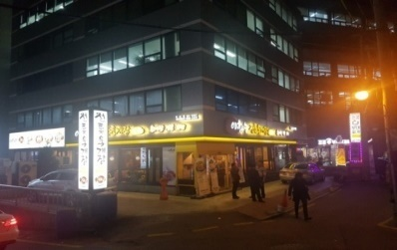
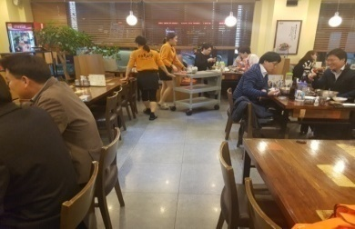
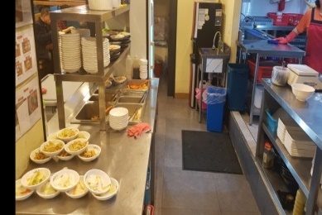
Ⅳ. 교육 커리큘럼
매주 정규 교육 후 18:10 ~ 20:00까지 종각 주요 브랜드를 방문하여 점포진단을 통한 매출활성화 컨설팅 TOOL 체크
→이것만 알아도 교육성과 100% 달성!
주차 | 회합과 현장교육
1 | 미친닭(입학식 축하연)
2 | ㈜이바돔 – 조선화로집
3 | ㈜하남에프앤비 - 하남돼지집
4 | ㈜김승용FS – 용범이네 인계동껍데기
5 | ㈜바이올푸드글로벌 - 유가네닭갈비
6 | ㈜세광그린푸드 – 교대이층집
7 | ㈜에프앤디파트너 - 오늘와인한잔
8 | 총 동문 체육대회
9 | 팀 별 활 동(팀 별 모임)-팀별 지정된 브랜드 CRS평가
10 | 팀 별 활 동(팀 별 모임)-팀별 지정된 브랜드 CRS평가
11 | 교촌에프앤비㈜-교촌치킨
12 | 야외수업
13 | ㈜원앤원 - 박가부대
14 | ㈜세광그린푸드 - 오목집
15 | ㈜이바돔 – 조선화로집
CRS 평가 항목 중심
전방기능 | 외부시설 (흡입율 요인 파악하기)
중앙기능 | 내부시설 청결상태 인력관리 및 고객응대 (구매율 요인 파악하기)
후방기능 및 기타서비스 | 시설 운영 및 청결상태 서비스 시설 (중앙기능 지원요인 파악하기)
가맹점 경영지도에 적용 및 SV 평가 척도로 적용하기
철저한 CRS평가 → 가맹점 경쟁력이 프랜차이즈 기업 성과에 미치는 영향 (15일 X 2H = 30H 연장 수업)
맥세스 교육장 관철동 인근동문 매장으로 선정하여 진행하며, 당일 사정에 따라 방문업체는 변경될 수 있습니다.

Slide 14
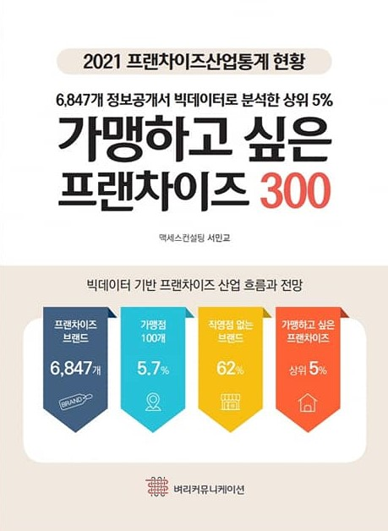
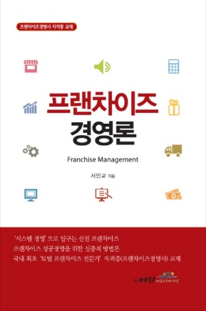
Ⅴ. 교육 개요 및 강사진 소개
(FC현황보고서)
교육명
제34기 맥세스 실무형 프랜차이즈 전문가 과정
교육대상
- 분쟁 및 코로나로 인한 직 〮 가맹점 폐업이 지속 증가하는 본사의 CEO 및 실무자
- 코로나 시대 신규로 시작하는 브랜드의 FC 시스템 경영에 자신 없는 본사의 임직원
- 코로나로 인한 NEW 비즈니스 모델 및 프랜차이즈본사 시스템 구축 희망자
- 대〮중 〮소기업의 대리점 및 프랜차이즈 실무담당자
- 강화 된 가맹사업법 FC시스템 실무적용에 어려움을 겪는 본사임직원
(강의교재)
정원
43명 ~2021년 8월 26일(목) *선착순 접수 / (1~39명 : FC업계, 40~43명 : 협력업체)
교육장소
서울 종로구 종로8길 17, 3층 (1호선 종각역 4번 출구 도보2분)
교육기간
2021년 8월 28일 ~ 12월 11일 (총 77H_특강포함) 매주 토요일 (13:00~18:00) 총 15주
교육비
220만원(면세) 국민)423701-01-131512 주식회사 맥세스컨설팅 *(개강일 이전 수강료 완납)
접수방법
#별첨2. 신청서 작성 후 메일(maxedu1@naver.com) 또는 팩스(02-3443-3487) 회신 /전화접수 가능
문의
맥세스 교육팀(담당자 : 전세연 연구원 / 한학희 연구원) Tel : 02-549-2324

Slide 15
Ⅴ. 교육 개요 및 강사진 소개
수강 특혜
1
수강생 개별 상담 및 현재 프랜차이즈 운영 수강생 무료 방문 컨설팅(선착순 10명)
2
팀 별 프로젝트 산출물 공유(현기수 및 과거 기수 우수 프로젝트 연구 산출물)
3
과정별 평가 내용(출석, 과제, 팀 프로젝트)과 수료시험 이수시
“프랜차이즈 경영사” 자격증 (한국직업능력개발원 등록번호 2013-0608)시험 응시 자격 부여
4
자사 비즈니스모델 반영 여부에 따른 가맹계약서 적정성 검토(교육 기간 중)
5
매 회 교육 후 카카오 TV or 유튜브로 복습 기회 제공(교육기간 중)
6
미래성장 CEO 중 MICC(맥세스 혁신 CEO 클럽)가입 특전 → CEO과정 수강 시 정보공개서 무료 작성(맥세스법률원)
7
1,700여명 맥세스총동문 주소록 및 소식 APP 이용(교육 기간 ‘정회원’자격부여 / 교육 후 동문회 가입 후 이용)
8
맥세스 온라인 강의 수강 후 오프라인 강의 수강 시 장학금 지급

Slide 16
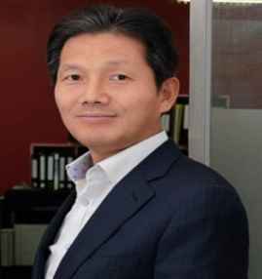
Ⅴ. 교육 개요 및 강사진 소개
주임강사
서민교
맥세스컨설팅 대표 / 경영학박사 / 맥세스 프랜차이즈 기업부설 연구소 소장
現) 한성대 창업&프랜차이즈컨설팅 주임교수
사)외식·프랜차이즈진흥원 원장 / 프랜차이즈경영학회 부회장 / (사)외식산업협회 프랜차이즈 분과 위원장
[담당과목] FC 시스템 이해와 기획 / FC 본사 경영론 / FC운영 시스템 구축(SV시스템) / FC교육프로그램 구축 外 다수
주요강사진
이름 | 소속 및 지위 |  | 담당 과목
강호상 | ㈜옵티마케어 팀장 | 맥세스 전문가 3기 | FC기업 SV로 근무 후 가맹점주가 되어 바라보는 수퍼바이징
김동환 | ㈜하남에프앤비 브랜드전략실장 | 맥세스 전문가28기 | FC 마케팅
김문명 | ㈜맥세스컨설팅 책임연구원 | 맥세스 전문가 20기 | FC 개점개발시스템
진은정 | 특허법인 더웨이브 / 변리사 | 맥세스 전문가 33기 | FC 지적재산권 확보 및 BI전략
김상민 | ㈜옵티마케어 대표 / 약학박사 | 맥세스 전문가12기 | FC 인사조직 체계(KPI)
김인호 | ㈜본아이에프 / 고문 | 맥세스 전문가 3기 | SV 경영시스템
김태현 | 마케팅타워 / 더원에프앤비 대표 | 맥세스 CEO21기 | FC 온라인 마케팅
박세현 | 맥세스컨설팅 전문위원(코리아세븐) |  | SV 점포관리
안원복 | UN노무법인 공인노무사 |  | FC 노무관리
조진숙 | ㈜교촌에프엔비 R&D센터장(상무) | 맥세스 전문가28기 | 신상품(메뉴) 개발

Slide 17
Ⅵ. 교육과정 엿보기
맥세스 교육과정만의 250여개 팀 프로젝트 POOL 공유
프랜차이즈 경영사 자격 취득
[ Team Project Theme ] 아래 주제 중 하나를 선정해 FC 본사 혹은 제3의 업체를 벤치마킹하여 [실무형 보고서]를 팀(Team)별로 작성하십시오
1. 가맹사업법 변경(매출액 의무제공,허위과정정보제공,단체협약권 등)에 대한 대응전략을 수립
2. 프랜차이즈 기업 사건 사고 유형에 따른 대응 전략 수립 또는 사례 분석 갑질 대응 전략 / 징벌적 손해배상 대응 체계 구축 / 로열티체계와 FC시스템 구축 3. [개발] 가맹점 출점 전략을 신규 또는 기 운영 중인 프랜차이즈본사를 대상으로 전략을 수립. 4. [개발] 신규가맹점 발굴전략 수립 및 사례를 연구(가맹점 발굴 전략 및 사례 연구)
5. [개점] 개점 프로세스별 세부 매뉴얼 설계 및 사례를 연구. 6. [운영] 가상 프랜차이즈 본사를 선정하고, 그 가맹점을 대상으로 운영전략 수립 또는 사례 연구. 7. [운영] 수퍼바이저가 부진점을 활성화 하기위한 전략과 방법에 대한 연구. 8. [운영] 비대면(언택트서비스)운영방법과 매뉴얼 설계 9. [MD] 프랜차이즈 본사를 대상으로 마케팅 전략 수립 및 사례를 연구. 10. [MD] 신상품(메뉴) 개발과정에 대하여 세부적으로 작성하고, 해당 판촉전략 수립과 사례 연구. 11. [물류] 물류시스템을 기획하고, 업무Flow에 따라 설계 또는 사례를 연구. 12. [지원] 프랜차이즈 본사의 직원 교육시스템에 대하여 세부적 설계 또는 사례 연구. 13. [지원] POS를 통해 과학적으로 수퍼바이저 경영지원을 할 수 있는 방법 설계 또는 사례를 연구. 14. [지원] 프랜차이즈 조직을 설계하고, 직무(KPI) 관련 내용 기술과 사례를 연구.
15. [전략] 해외진출 방법과 전략에 대한 연구 16. 이외 기타 주제를 소속된 회사에 필요한 내용 중심으로 선정해도 됩니다.
“맥세스 프랜차이즈 전문가 과정 ”을 기반으로 [프랜차이즈 경영사] 자격제도를 새로이 만들어 FC 기업을 중심으로 한 프랜차이즈 업계의 미래를 자랑하는 인재 육성을 도모하고자 “맥세스 FC 전문가 과정 이수자에게 민간자격증(등록번호 2013-0608) 취득을 위한 기회를 부여하게 되었습니다.
맥세스 프랜차이즈 전문가 과정[프랜차이즈경영사]은 미국 CFE자격제도와 일본 프랜차이즈 경영사 자격제도 보다 높은 레벨로 설정하여 교육이 진행되고 있으며 보다 전문적인 내용을 평가하는 자격 과정입니다.
Result
각 Team Project는 해당 사업장 CEO에게 제출하게 하여 교육성과를 공유하게 합니다. 15주차에 최종 발표회를 가지며, 각 프로젝트 별 문제점에 대한 대응전략을 수립합니다.

Slide 18
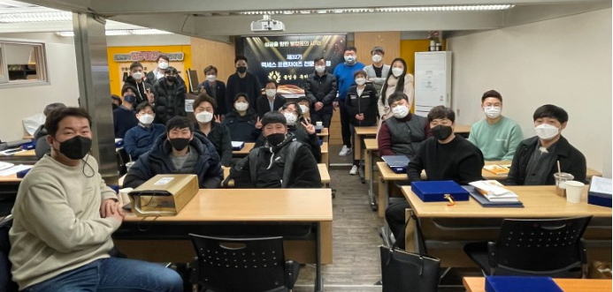
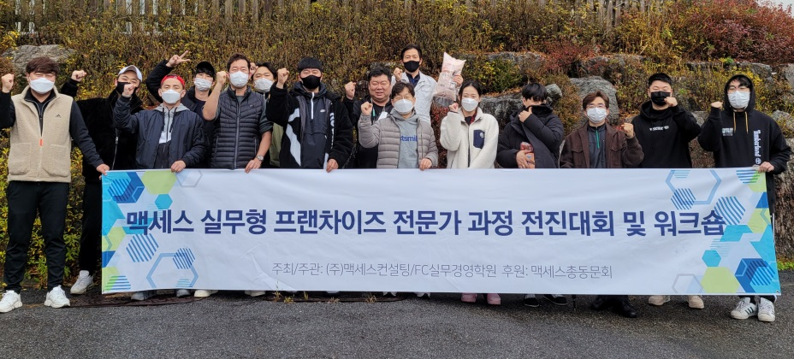
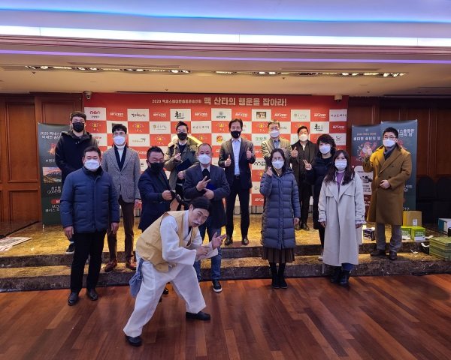
별첨1. 교육현장 스케치
2020년 12월 15일 <제32기 전문가 과정 수료식>
<제32기 전문가 과정 성적 우수자>
<제32기 야외수업 생존자 (청평)>
2020년 맥세스총동문 비대면 송년의 밤

Slide 19
별첨2. 교육 신청서
성 명
생년월일
E-mail
휴대폰번호
주 소
회사/브랜드명
대표자명
회사주소
담당부서
직 위
회사전화번호
팩 스
수강료결제방법
카드 ( ) 계좌이체( ) 계산서발행( /담당자 e-mail: )
수강경로
이 교육을 어떤 통로로 알게 되셨습니까?
1. 홈페이지 2. 블로그
3. 페이스북 4. 광고/뉴스
5. 지인 소개(지인성함 : ) 6. 기타( )
상기 본인은 제34기 맥세스 실무형 프랜차이즈 전문가 과정에 신청합니다.
이와 관련하여 맥세스 교육 운영과 동문회 활동 목적으로 개인정보 보호법 제 15조 등의 근거로 개인정보의 수집이용에 동의합니다.
2021 년 월 일
신청자 : (인)

